Slide 1
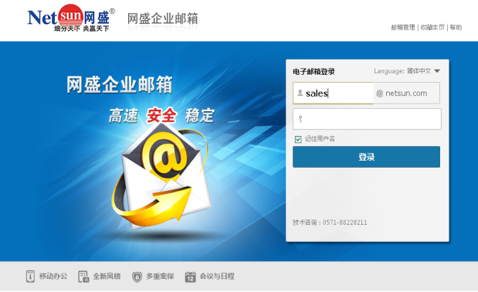
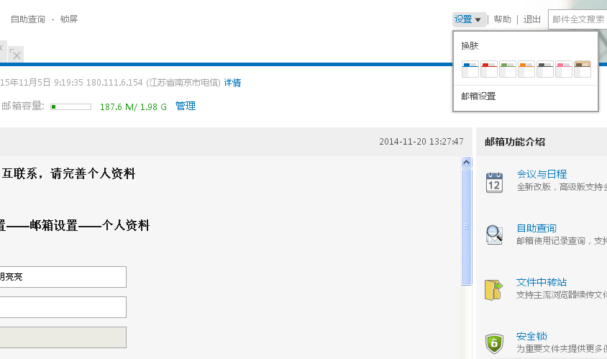
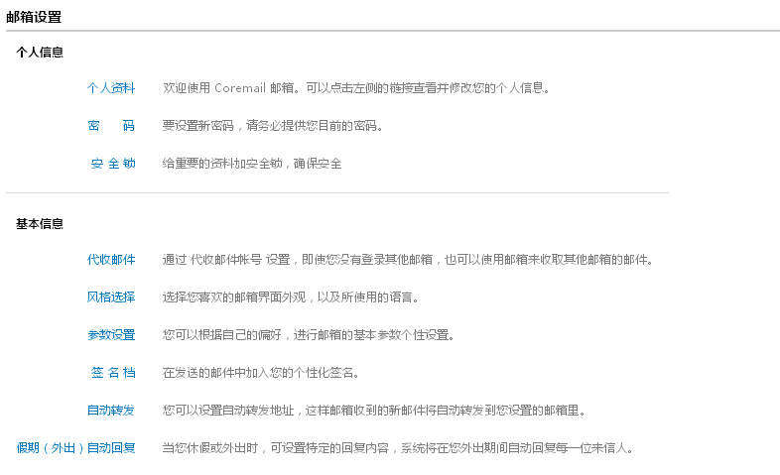
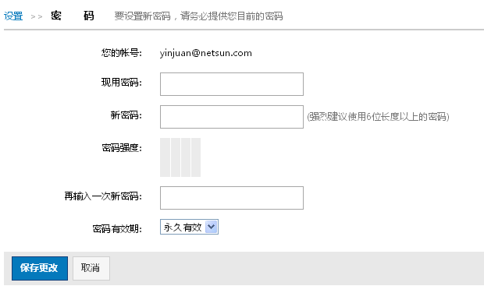
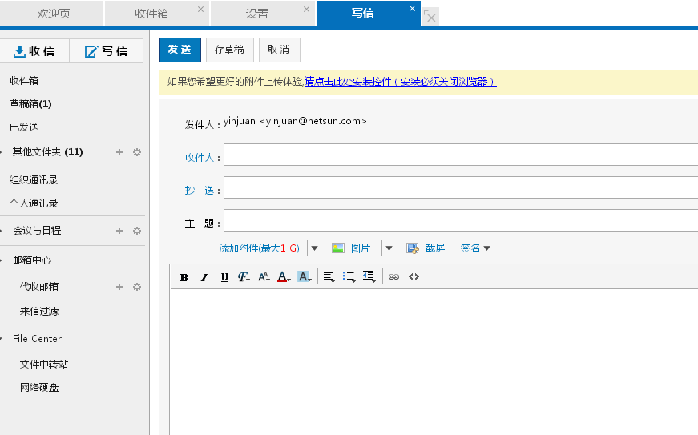
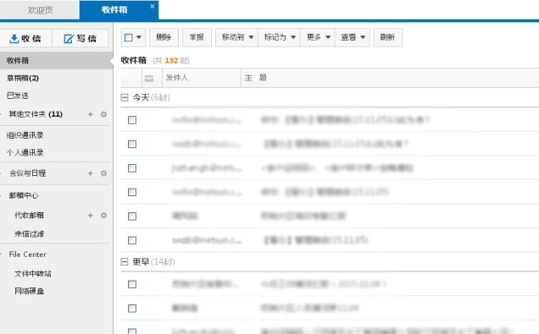
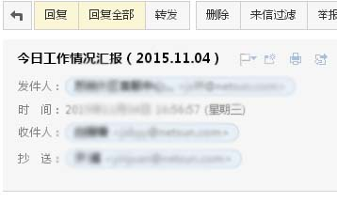
企业邮局操作指南
一、邮箱登陆
二、密码更新
输入用户名及密码，登陆邮箱
1、点击右上方“设置”选择“邮箱设置”
2、点击密码进入
3、输入初始密码及新密码，点击“保存更改”
三、收发邮件
（一）写信
（二）收信
点击”写信”——输入收件地址——编辑正文及主题——点击”发送”
点击”收信”——点击”主题”进入查看详细邮件内容
（三）转发
点击”转发”可编辑原邮件正文后转发邮件
点击邮件主题进入正文

